Slide 1


Pemrograman Berorientasi Objek (Kalkulator Sederhana)
Siti Nur Rohmah
2200018296 / G

Slide 2
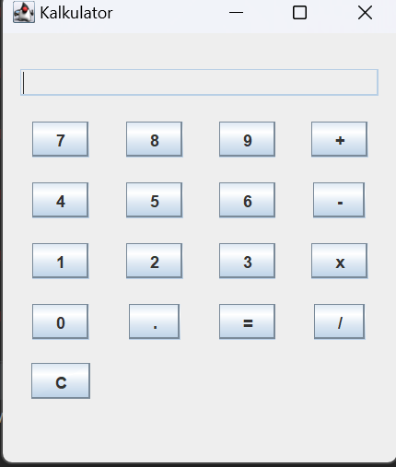
Point yang akan dibahas
Deskripsi Aplikasi
Fitur – fitur Aplikasi
Alur Kerja Aplikasi
Diagram class
Rancangan Antarmuka
Beberapa picture codingan di IDE dan tampilan luaran program

Slide 3
Deskripsi Aplikasi
Aplikasi kalkulator sederhana yang saya buat merupakan sebuah kalkulator sederhana dengan antarmuka pengguna berbasis GUI. Aplikasi ini memungkinkan pengguna untuk melakukan operasi matematika dasar seperti penambahan, pengurangan, perkalian, dan pembagian. Aplikasi kalkulator ini cocok digunakan untuk perhitungan sehari-hari yang membutuhkan kalkulasi cepat dan sederhana.

Slide 4
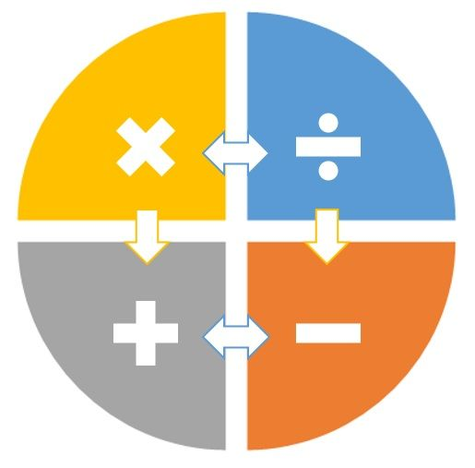
Fitur – fitur Aplikasi
Dalam aplikasi yang saya buat kali ini terdapat fitur-fitur yang ada didalamnya seperti :
Penjumlahan
Perkalian
Pembagian
Pengurangan

Slide 5
Alur Kerja Aplikasi
Pengguna memasukkan angka dengan mengklik tombol dari 0 hingga 9 pada antarmuka kalkulator.
Pengguna memilih operator matematika (+, -, x, /) dengan mengklik tombol yang sesuai.
Setelah memilih operator, pengguna memasukkan angka selanjutnya.
Lalu pengguna tekan tombol “=” sama dengan untuk mendapatkan hasilnya.
Saat tombol "C" ditekan, Hitungan akan dikosongkan dan nilai akan diatur kembali ke 0.

Slide 6
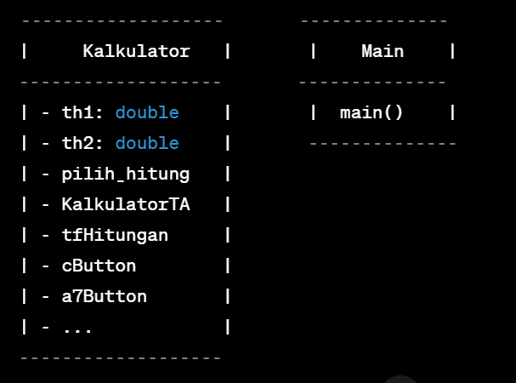
Diagram Class
Kelas Kalkulator memiliki beberapa atribut dan komponen GUI seperti JPanel, JTextField, dan JButton. Kemudian, terdapat metode-metode seperti operatorKalkulator() yang mengelola logika kalkulator dan penanganan event pada tombol-tombol.

Slide 7
Rancangan Antarmuka
Tombol Angka (0-9): Tombol-tombol ini memungkinkan pengguna untuk memasukkan angka ke layar kalkulator sesuai dengan angka yang dipilih.
Tombol Operator (+, -, x, /): Tombol-tombol ini digunakan untuk memilih operator matematika yang akan digunakan dalam perhitungan.
Tombol "=": Tombol ini digunakan untuk memulai perhitungan berdasarkan angka-angka dan operator yang telah dimasukkan pengguna.
Tombol "C" (Clear): Tombol ini digunakan untuk menghapus atau membersihkan inputan yang ada pada layar kalkulator.

Slide 8
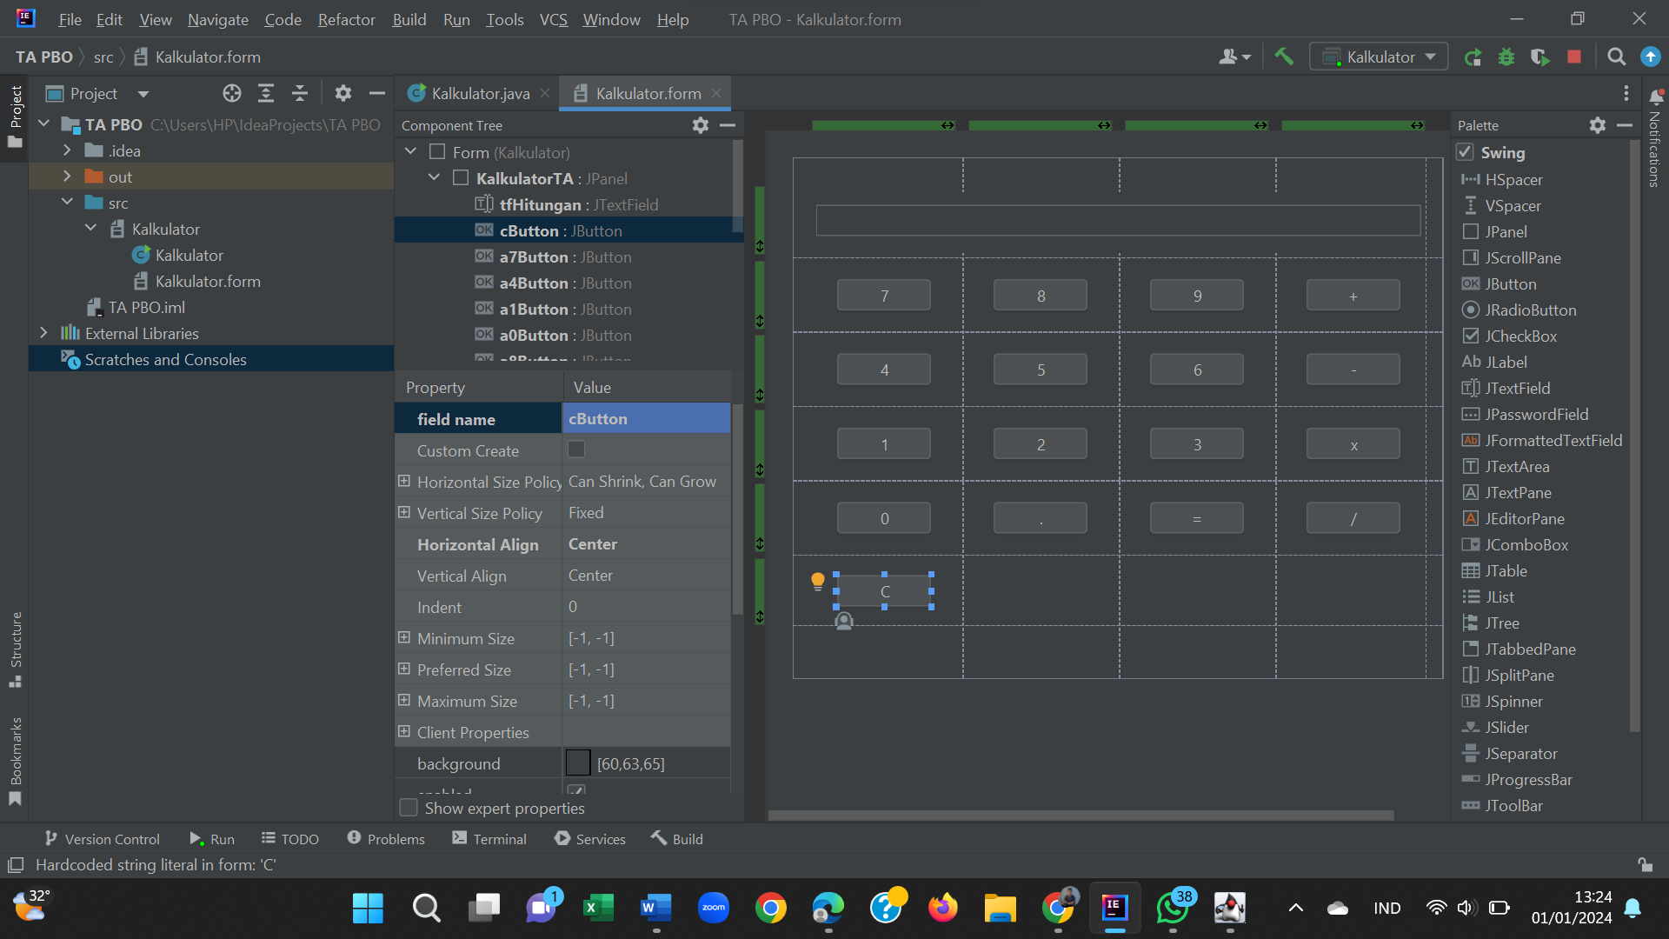
Picture Codingan di IDE
Gambar diatas merupakan bentuk kodingan dari java yang berformat GUI tujuannya untuk memodifikasi atau membentuk sebuah desain yang dibutuhkan aplikasi.

Slide 9
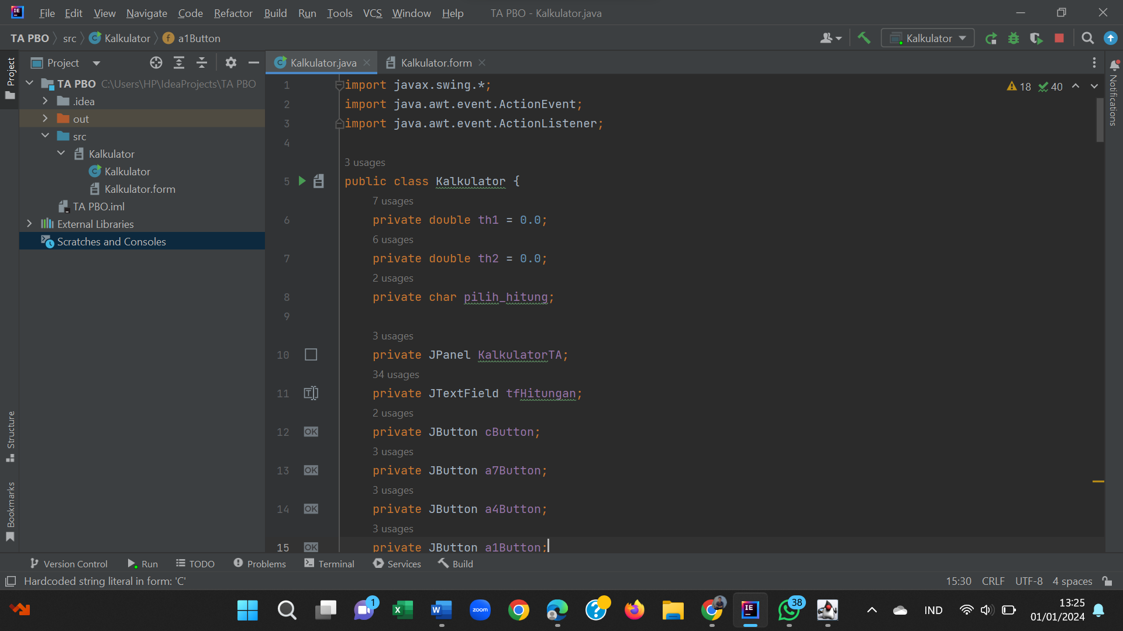
Implementasi ke Java
Gambar tersebut merupakan sebuah program java yang digunakan untuk membuat program atau menjalankan aplikasi tersebut.

Slide 10
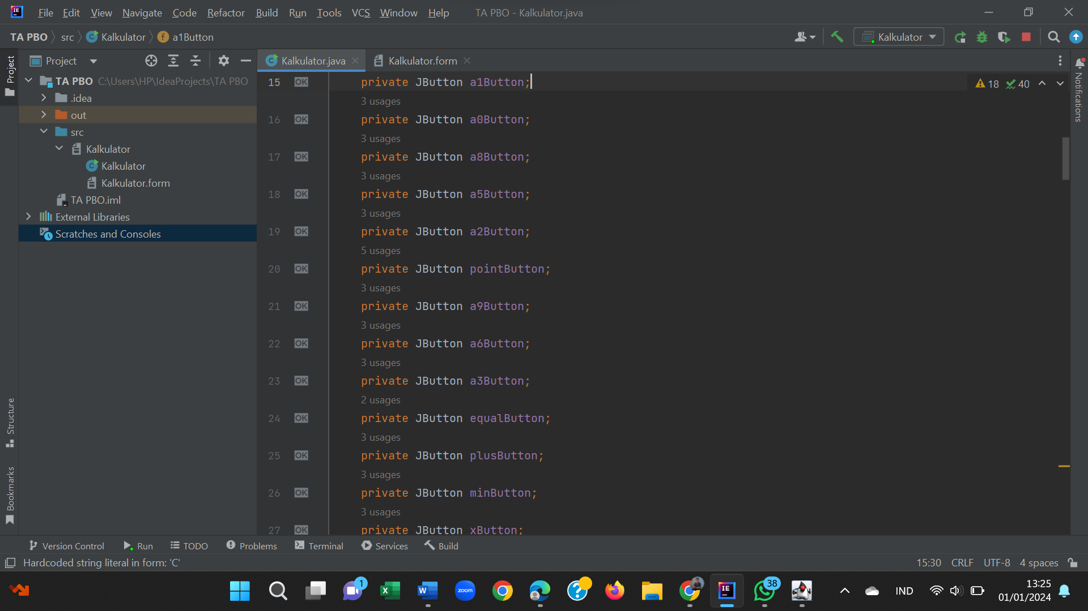
Lanjutan kodingan Java...

Slide 11
Lanjutan kodingan Java...

Slide 12
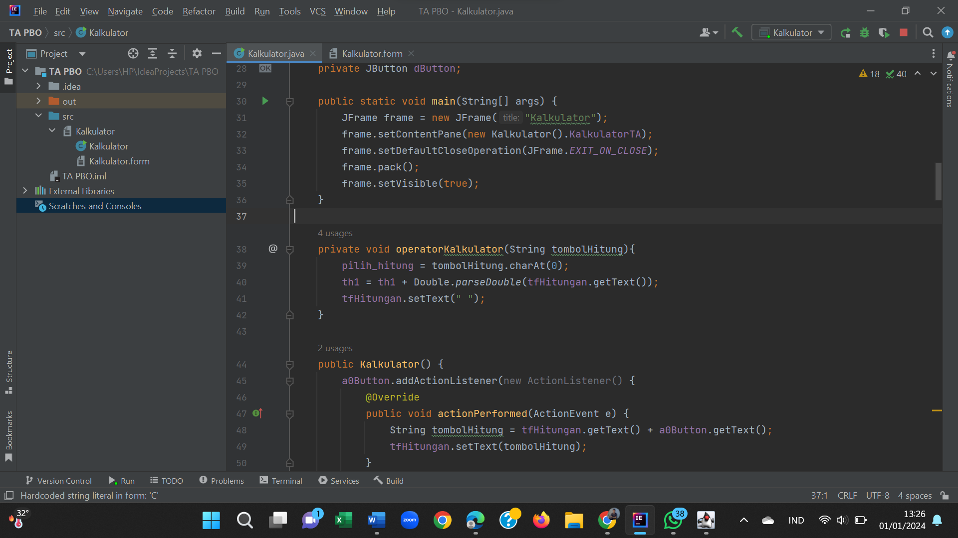
Lanjutan kodingan Java...

Slide 13
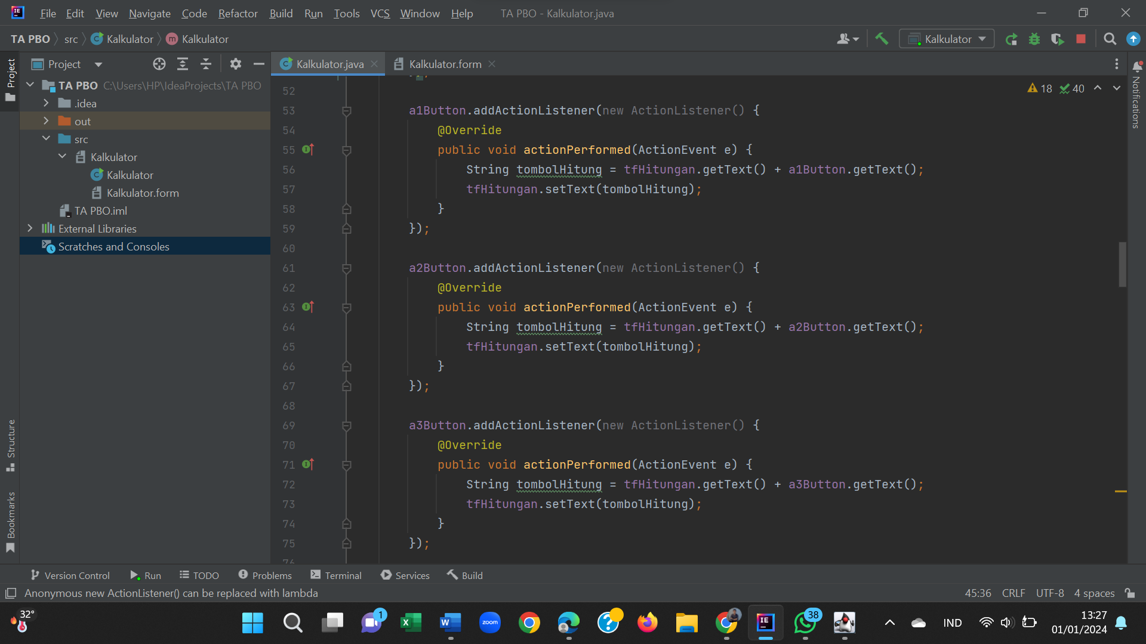
Lanjutan kodingan Java...

Slide 14
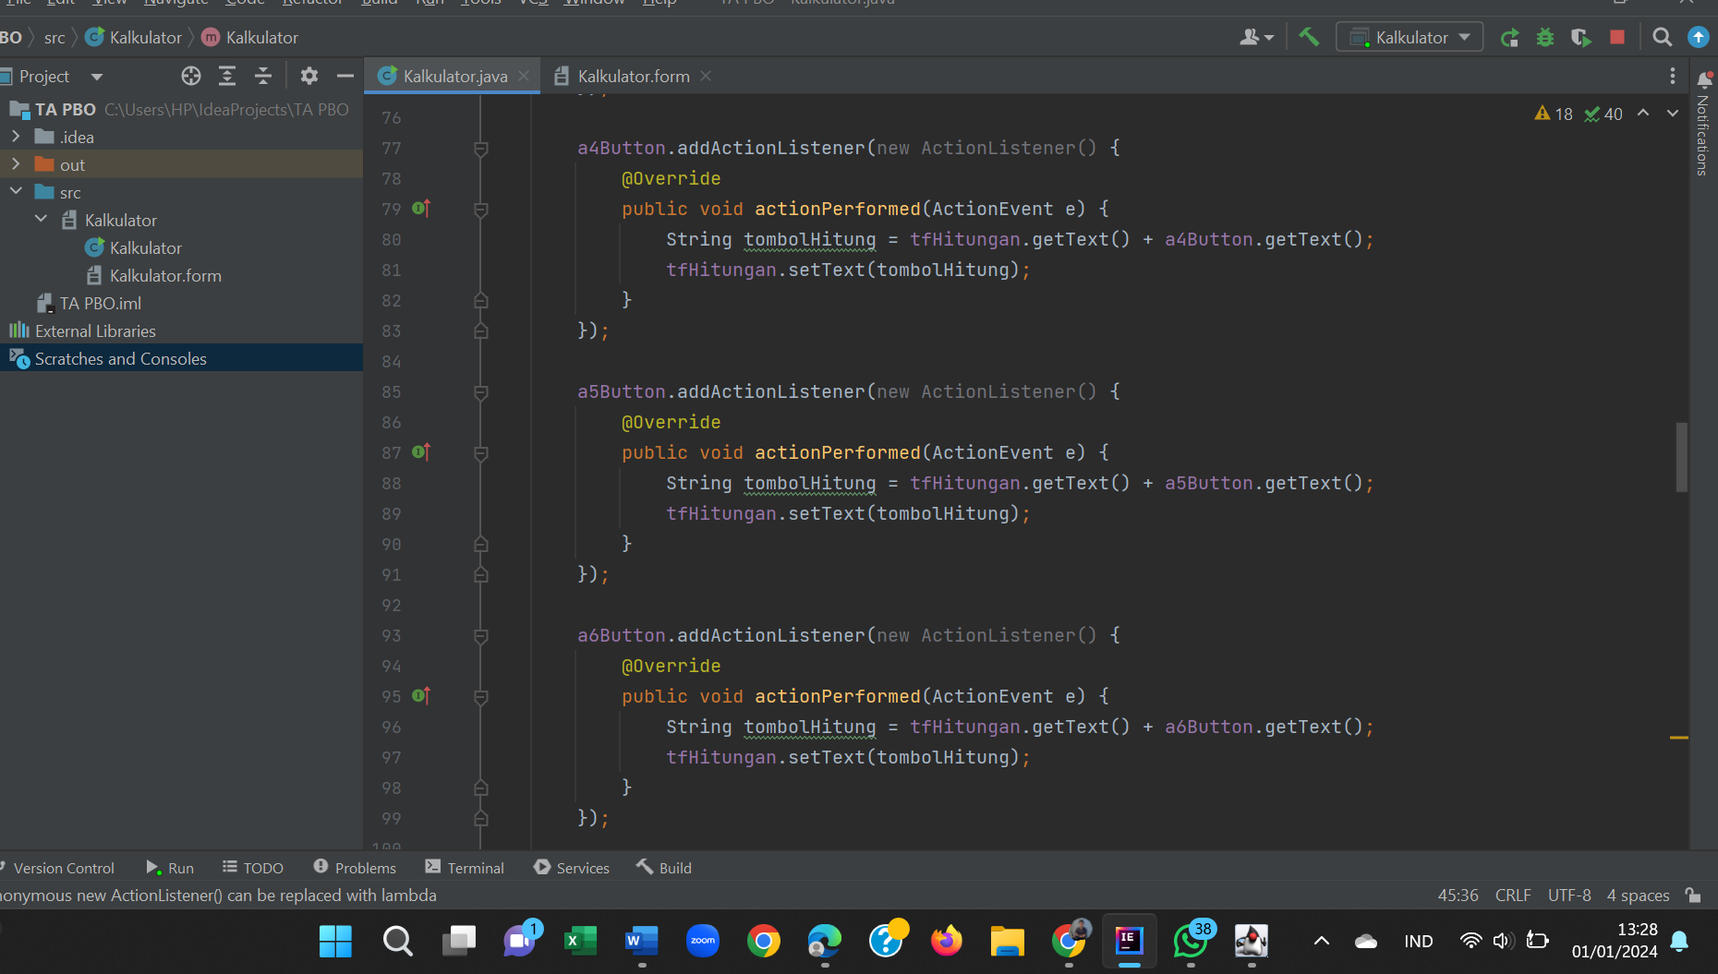
Lanjutan kodingan Java...

Slide 15
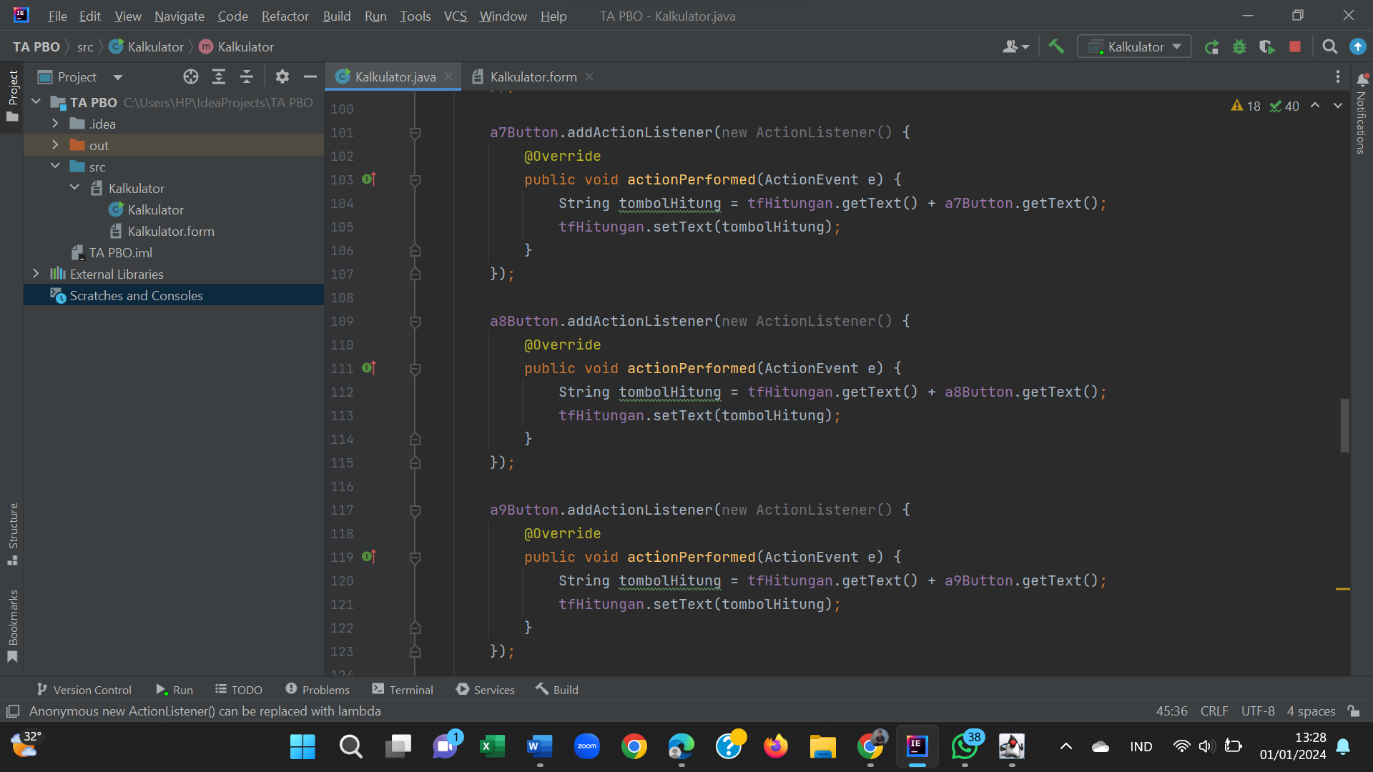
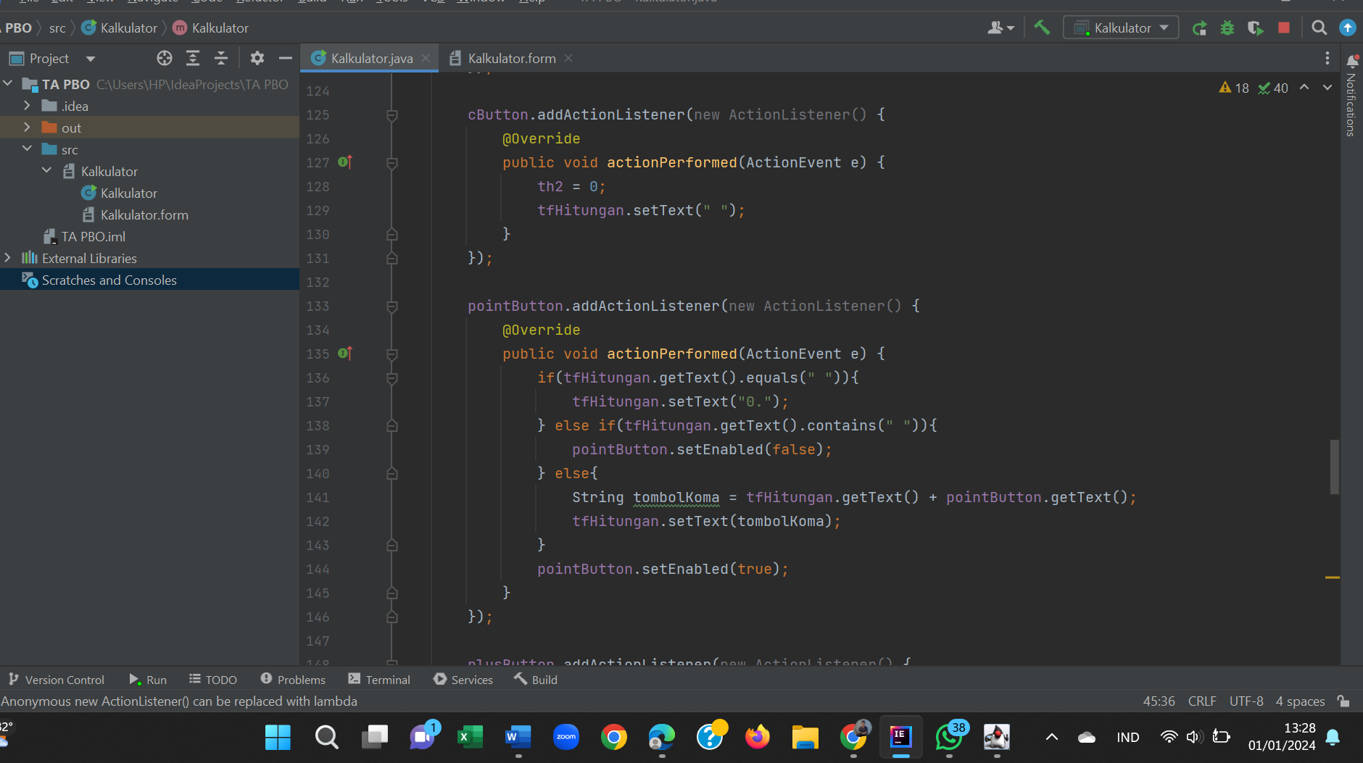
Lanjutan kodingan Java...

Slide 16
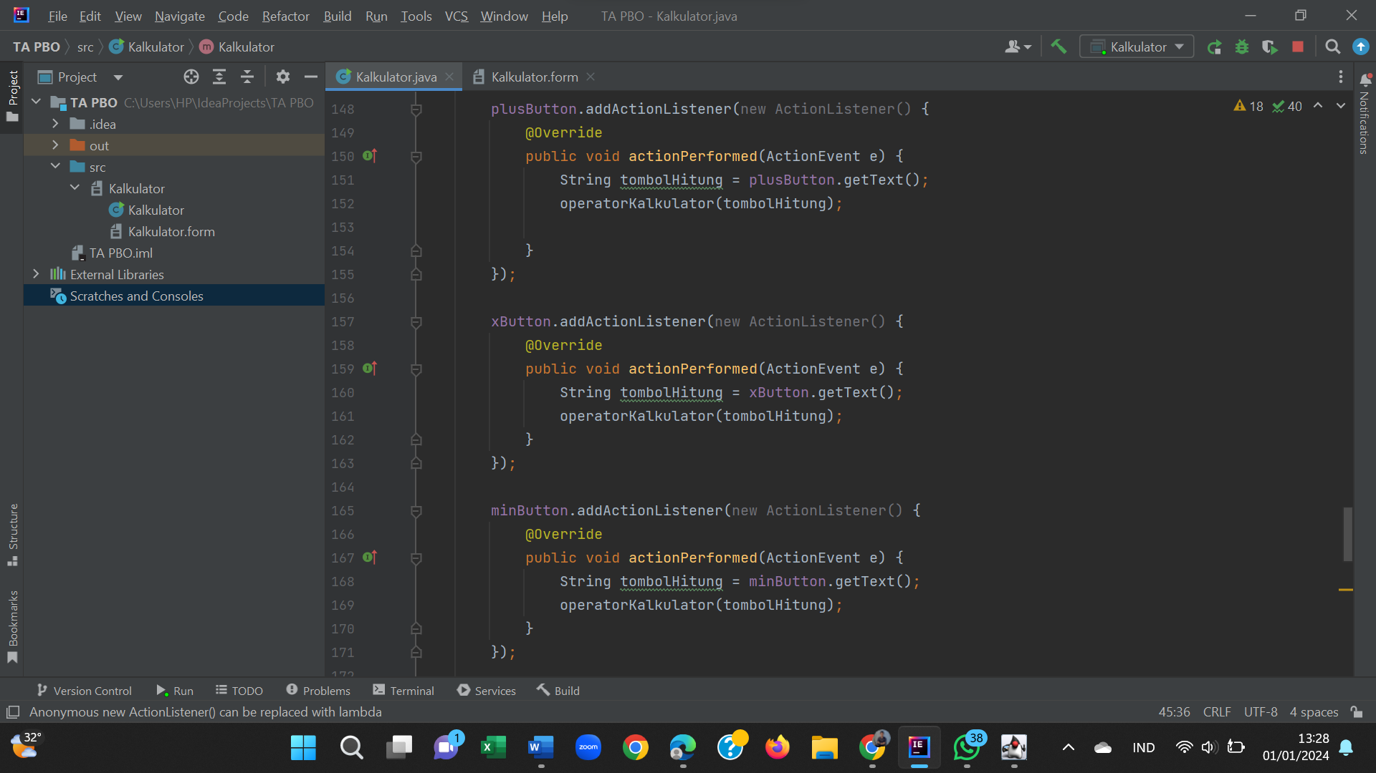

Lanjutan kodingan Java...

Slide 17
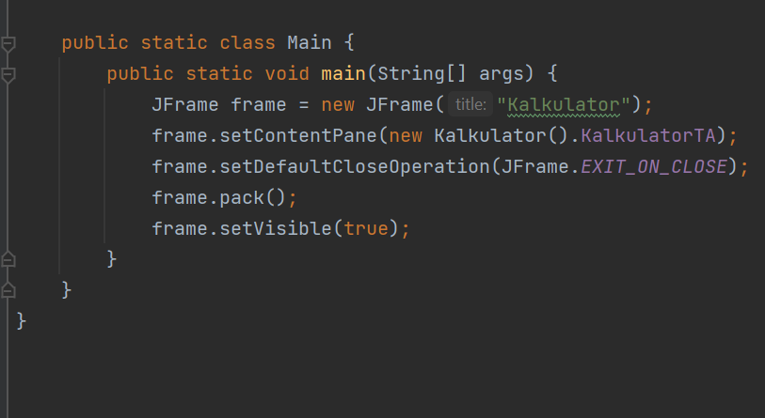
Bagian main Java...

Slide 18
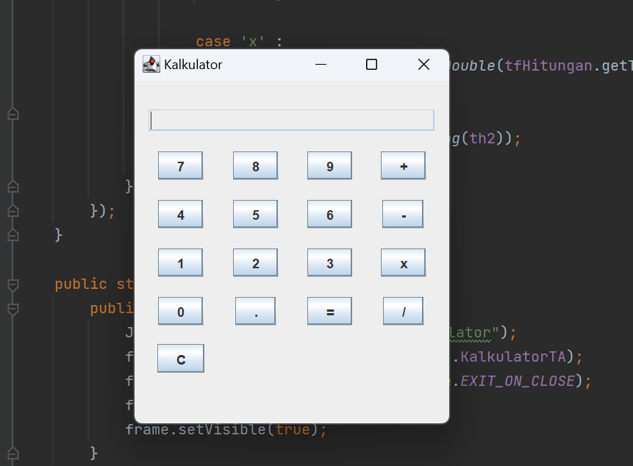
Picture Output

Slide 19
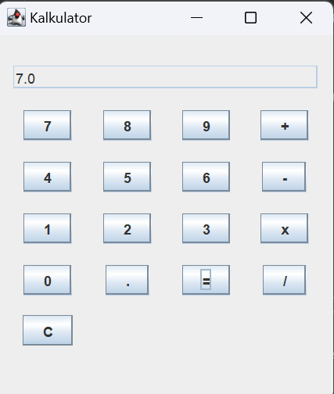
Uji coba Aplikasi
Menjumlahkan angka 3 dan 4 => 3+4 = 7.

Slide 20
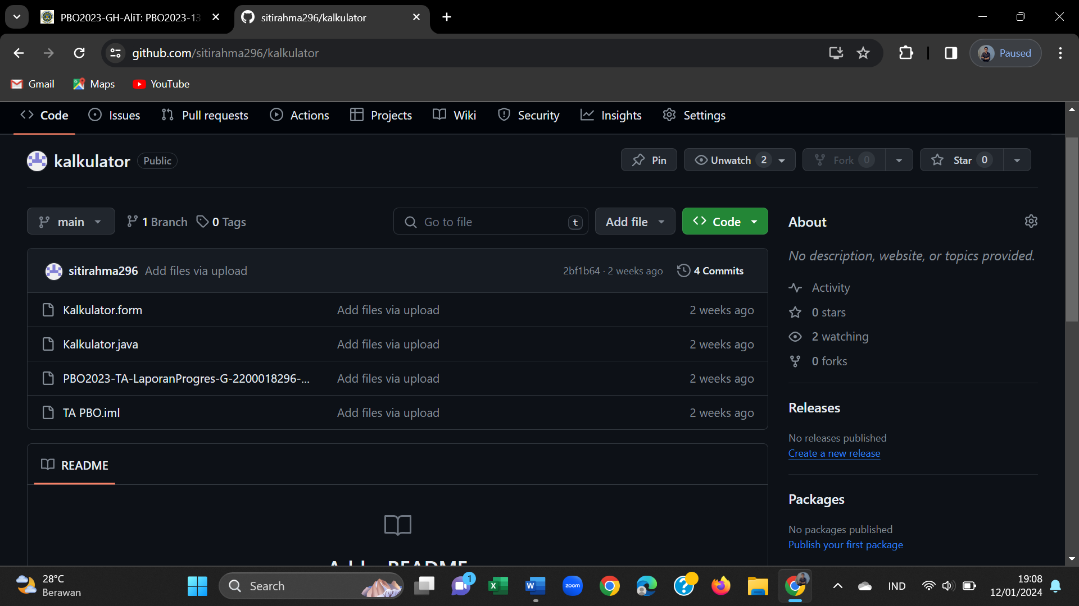
Halaman github

Slide 21
Thank for watching guys..
Github
https://github.com/sitirahma296/kalkulator.git

